Slide 1
SEMI PROJECT
탐색적 데이터 분석

Slide 2
목차
분석 개요
분석의 배경 및 목적
분석 범위
문헌 조사
데이터 구축 및 분석 방법
분석 프로세스
데이터 수집 방법
분석 방법
분석 결과
결론
과제 수행 중 발생한 문제점과 해결 방법
해결한 문제점
해결하지 못한 문제점
과제 수행 후기
참고 문헌

Slide 3
I. 분석 개요
분석의 배경
코로나시기 여행 매출의 큰 타격을 받은 이후 어느정도 회복하였는지와 어떠한 변화를 보이는지를 찾아보자
만약 회복이 더디다면 어떠한 분야의 산업에 집중하는 것이 회복할 수 있는지 확인해보자
2020년 초, 코로나 펜데믹의 시작과
2023년 11월 마이코플라즈마 폐렴이 중국에서 유행함에 따라 관광상품이 타격을 받는다면 코로나 시기와 비교하여 어떠한 상품군이 크게 타격을 받는지 알아보고 해당 회사? 에 어떠한 지원을 해야 할 지 알아보자

Slide 4
I. 분석 개요
분석 목적
가설설정(여러개여도 상관없음)
분석을 통하여 얻고자 하는 것

Slide 5
I. 분석 개요
분석 범위
모집단
- 생활지역 외 타 지역을 방문한 인원
표본집단
- 19~21년 제주도를 방문한 인원

Slide 6
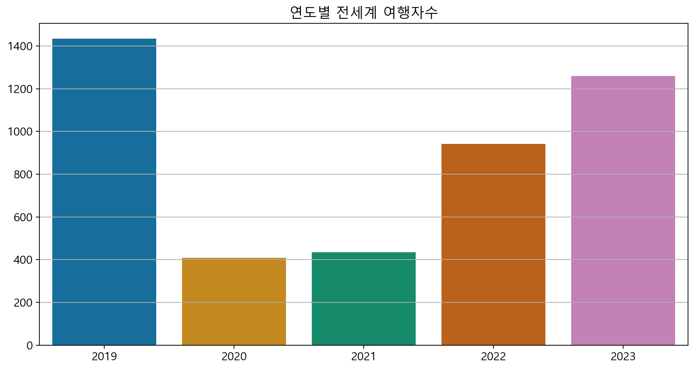
II. 문헌조사
자료 : UNWTO(2024.01.18)

Slide 7
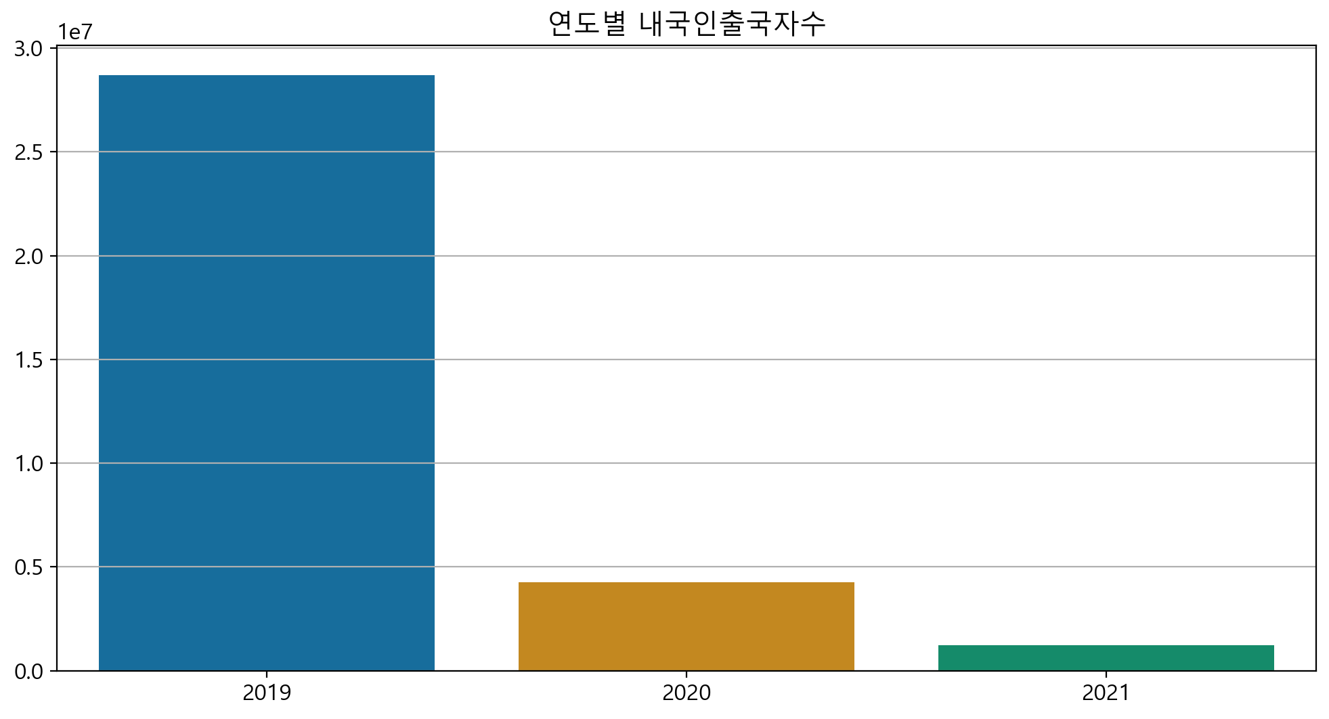
II. 문헌조사
한국관광공사,「한국관광통계」, 2023.11, 2024.01.22, 내국인출국-성별

Slide 8
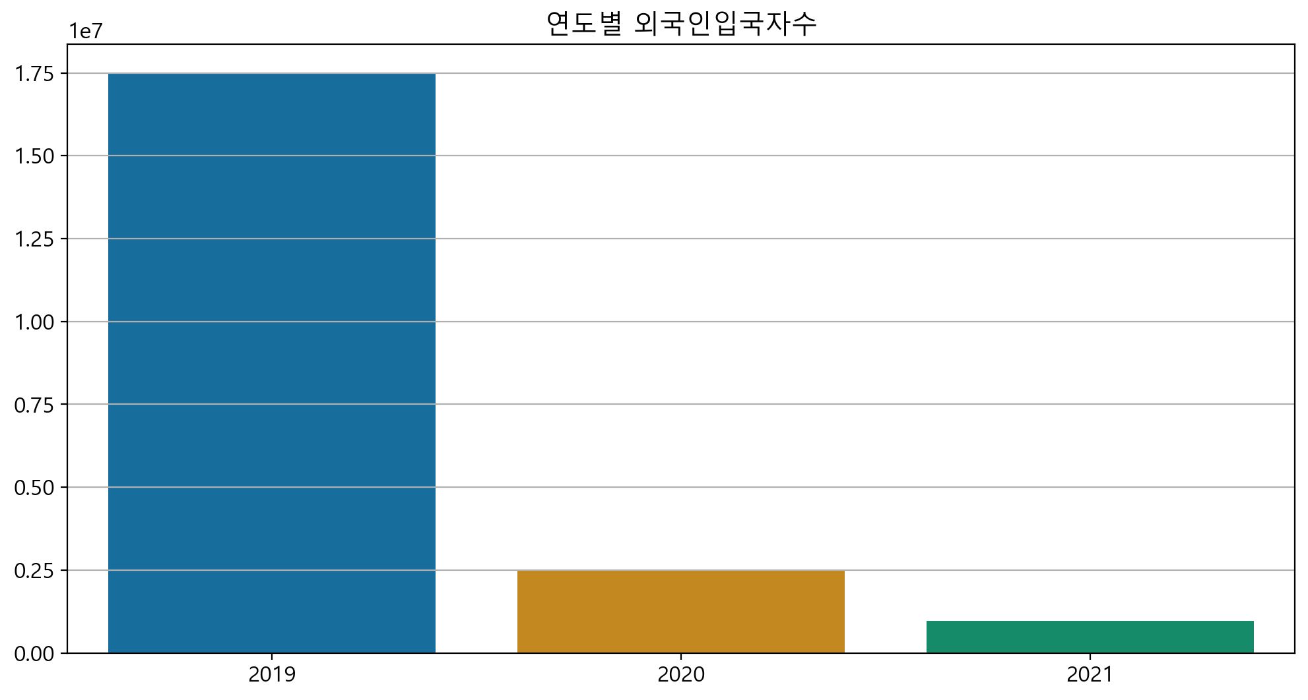
II. 문헌조사
한국관광공사,「한국관광통계」, 2021.12, 2024.01.22, 외래객 입국-성별/국적별

Slide 9
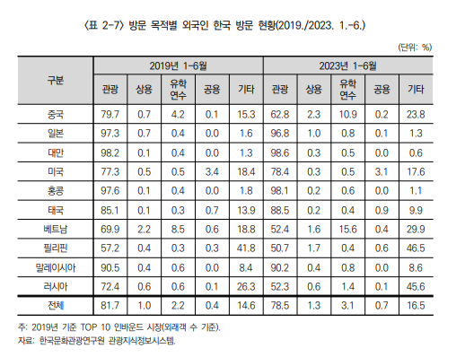
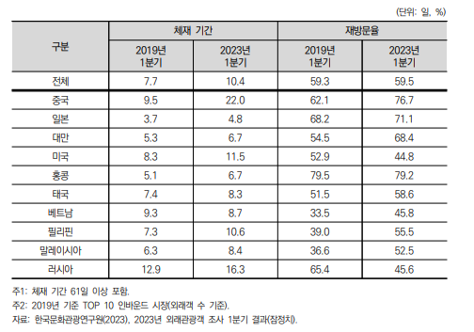
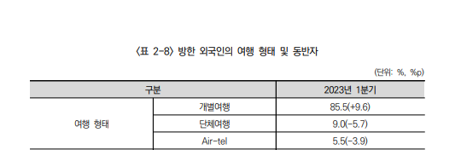
II. 문헌조사
최경은·김현정(2023), 국제관광 재개 국면의 주요국 외래객 유치 정책 분석,한국문화관광연구원, 33-34,37

Slide 10
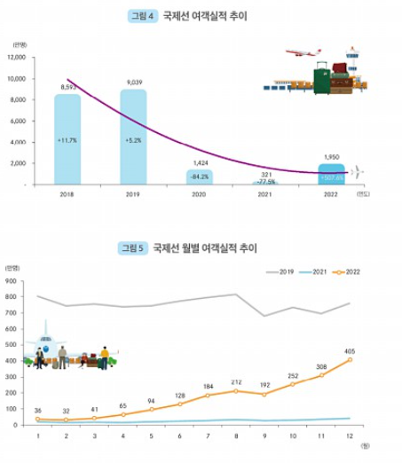
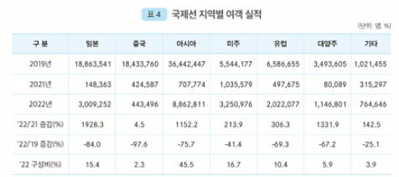
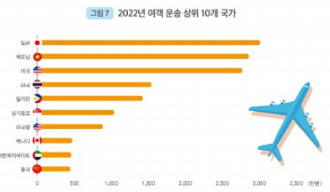
II. 문헌조사
22
윤형중, 2023 항공통계 국내편(한국항공협회 항공산업정보실 , 2023), 20-21

Slide 11
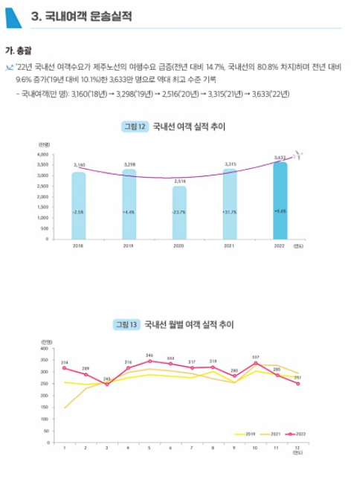
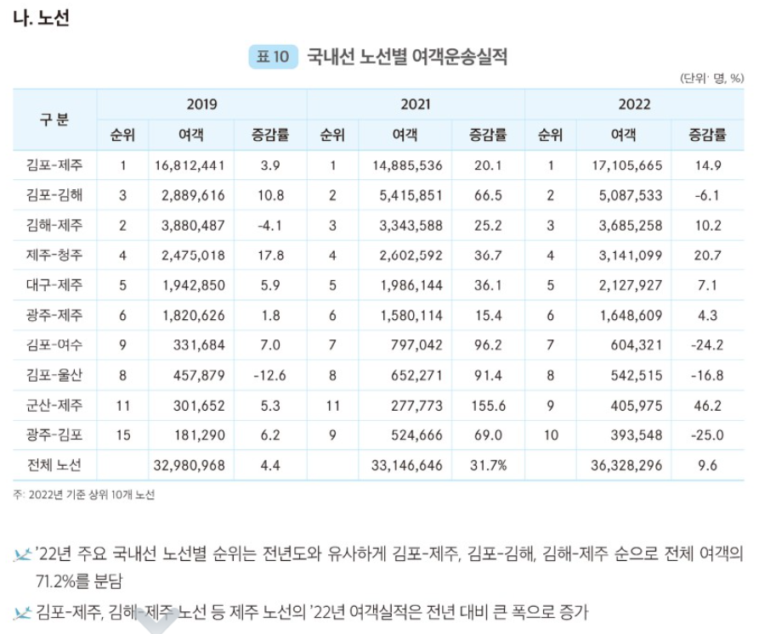
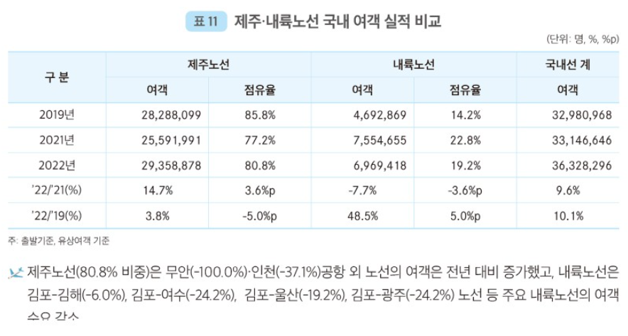
II. 문헌조사
윤형중, 2023 항공통계 국내편(한국항공협회 항공산업정보실 , 2023), 28-29

Slide 12
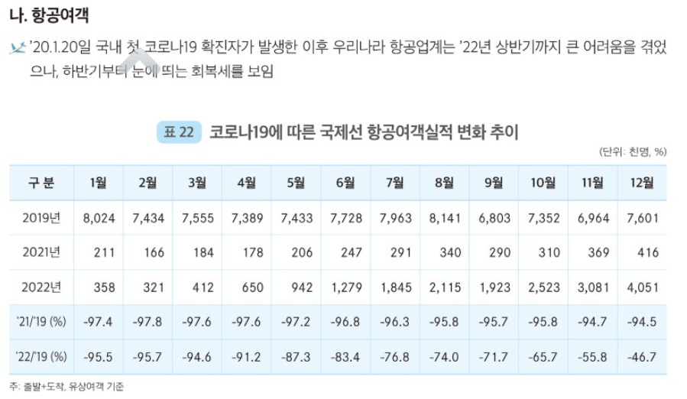
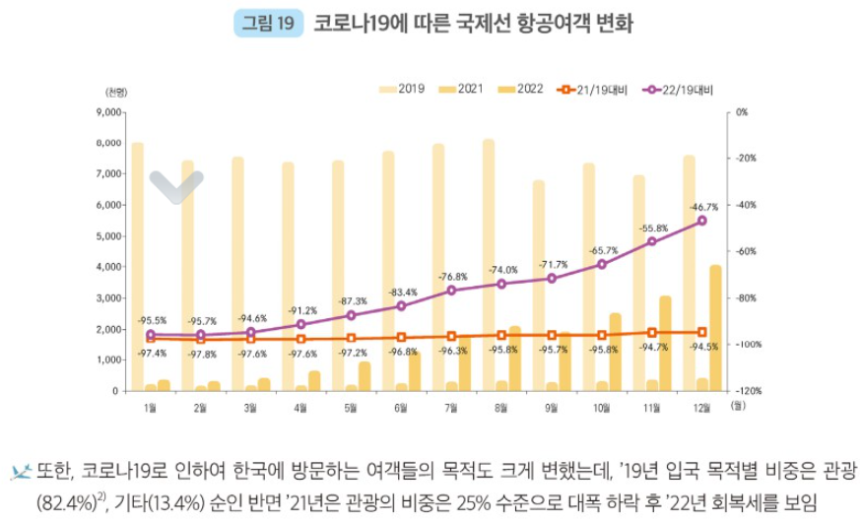
II. 문헌조사
윤형중, 2023 항공통계 국내편(한국항공협회 항공산업정보실 , 2023), 39

Slide 13
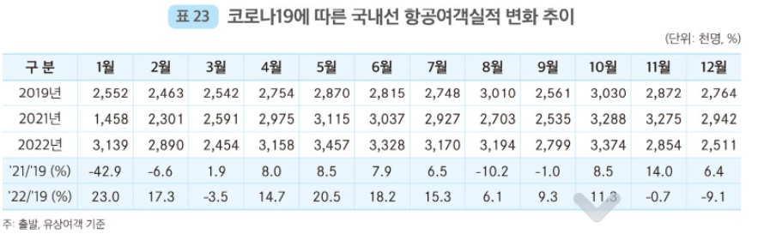
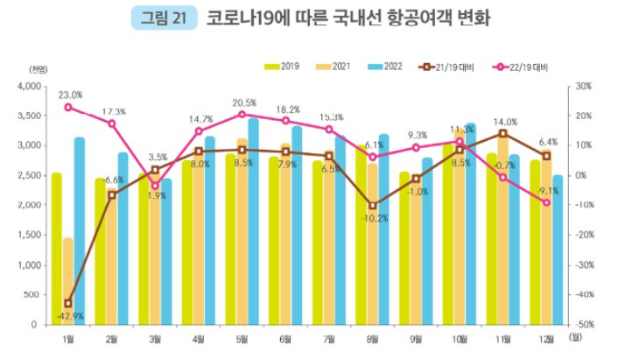
II. 문헌조사
윤형중, 2023 항공통계 국내편(한국항공협회 항공산업정보실 , 2023), 40

Slide 14
II. 문헌조사
코로나 회복기 방한 외래 관광객의 주요 특징
관광 목적(81.7% -> 78.5%) ( 2019년 상반기 -> 2023년 상반기)
개별여행 : 85.5%(+9.6%p)
단체여행 : 9.0%(-5.7%p)
코로나 이후 외래관광객의 체류 기간 및 소비액 확대
최경은·김현정(2023), 국제관광 재개 국면의 주요국 외래객 유치 정책 분석,한국문화관광연구원, viii

Slide 15
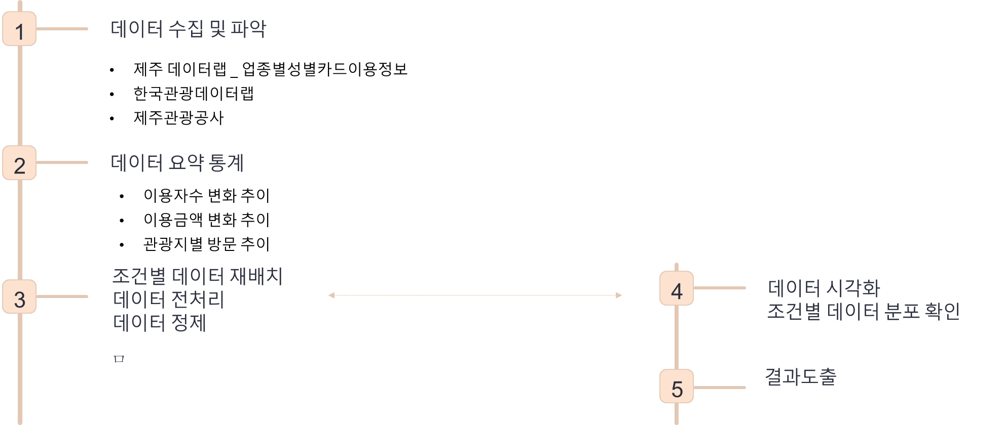
III. 데이터 구축 및 분석 방법
분석 프로세스

Slide 16
III. 데이터 구축 및 분석 방법
데이터 수집 방법
- OO
데이터 사이트
데이터 현황(excel or dataframe)

Slide 17
III. 데이터 구축 및 분석 방법
분석 방법
데이터 타입 확인
타입확인결과물
정상 데이터와 오류값 결측치, 이상치 확인 및 처리과정 포함

Slide 18
III. 데이터 구축 및 분석 방법
분석 방법
데이터 전처리 과정
타입확인결과물
필요한 연도와 데이터들을 뽑은 값 가져오기

Slide 19
IV. 분석 결과
무슨 그래프인지 설명(한줄)
그래프 설명(상세)
왜 이 그래프를 뽑았는지 설명
그래프

Slide 20
V. 결론
가설별 긍정/부정결과
도출해 낼 수 있는 결론

Slide 21
VI. 과제 수행 중 발생한 문제점과 해결 방법
문제점

Slide 22
VI. 과제 수행 중 발생한 문제점과 해결 방법
해결방법

Slide 23
VI. 과제 수행 중 발생한 문제점과 해결 방법
해결하지 못한 문제점

Slide 24
VII. 과제 수행 후기

Slide 25
VIII. 참고문헌
최소 5개
UNWTO(2024, January 18. ) The UNWTO Tourism Data Dashboard
한국관광공사,「한국관광통계」, 2023.11, 2024.01.22, 내국인출국-성별
한국관광공사,「한국관광통계」, 2021.12, 2024.01.22, 외래객 입국-성별/국적별
최경은·김현정(2023), 국제관광 재개 국면의 주요국 외래객 유치 정책 분석,한국문화관광연구원
윤형중, 2023 항공통계 국내편.한국항공협회 항공산업정보실 , 2023.

